Slide 1

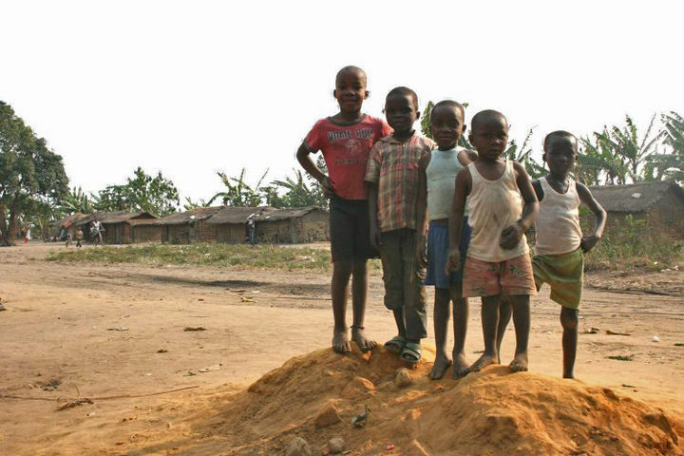
République
Démocratique du Congo
La Brousse
Kinshasa, transports
Métiers
Ong Santé

Slide 2
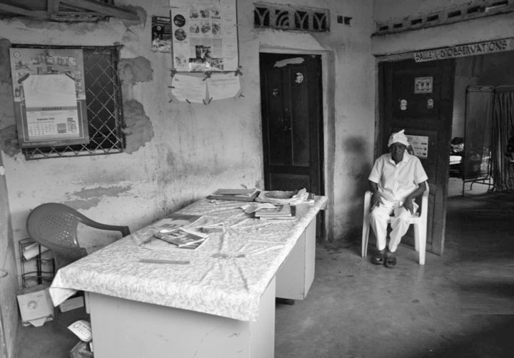

Slide 3
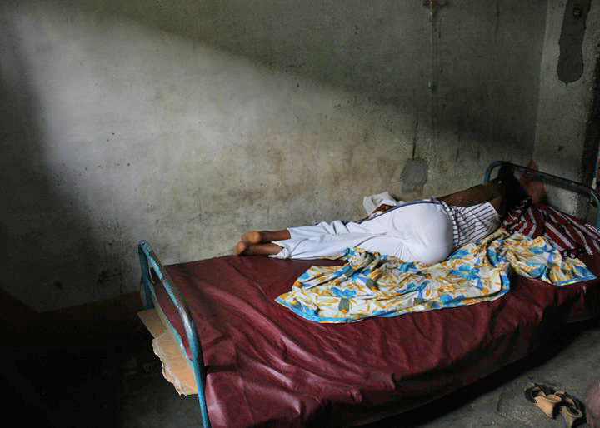

Slide 4
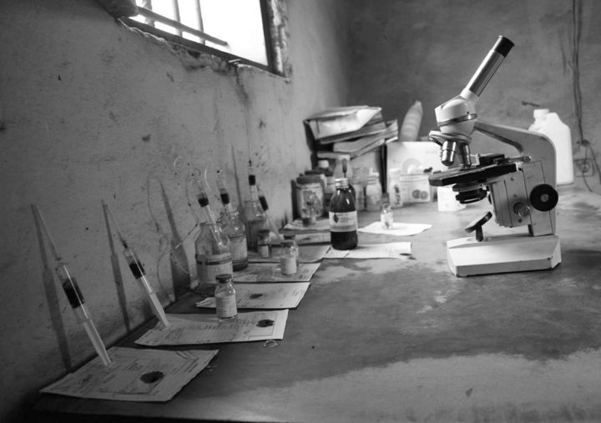

Slide 5
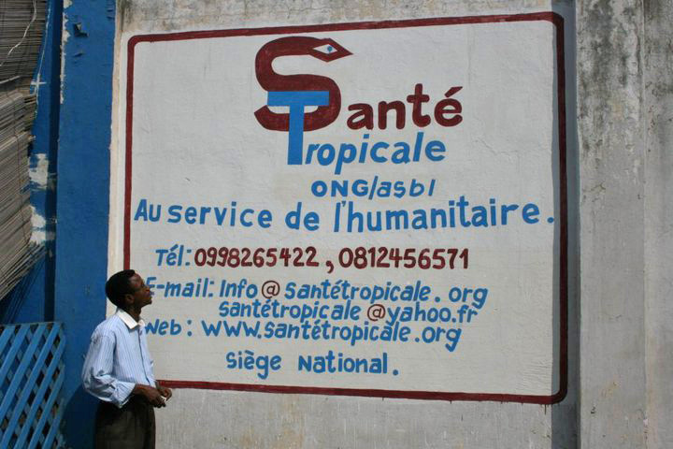

Slide 6
